Slide 1
GOD KILLER
Bryan Ferney Hernandez Pineda
Daniel Alejandro Olarte Ávila

Slide 2
TABLA DE CONTENIDO
01
03
05
02
04
DIFERENTES OPCIONES DE USO
Resultados del laboratorio
USO
RESULTADOS
Herramienta
VICTIMAS
Datos Curiosos
¿Qué es?,¿Para qué sirve?
Víctimas de diferentes lugares
Algún que otro dato interesante

Slide 3
GOD KILLER
¿QUÉ ES?
¿QUIÉN LA CREO?
Es una herramienta para envio de mensajes anónimos o ataques de spam
FDX100
kurdistan
¿PARA QUÉ SIRVE?
Para la suplantación en sms o realizar ataques por spam o llamadas.

Slide 4
INSTALACIÓN

Slide 5
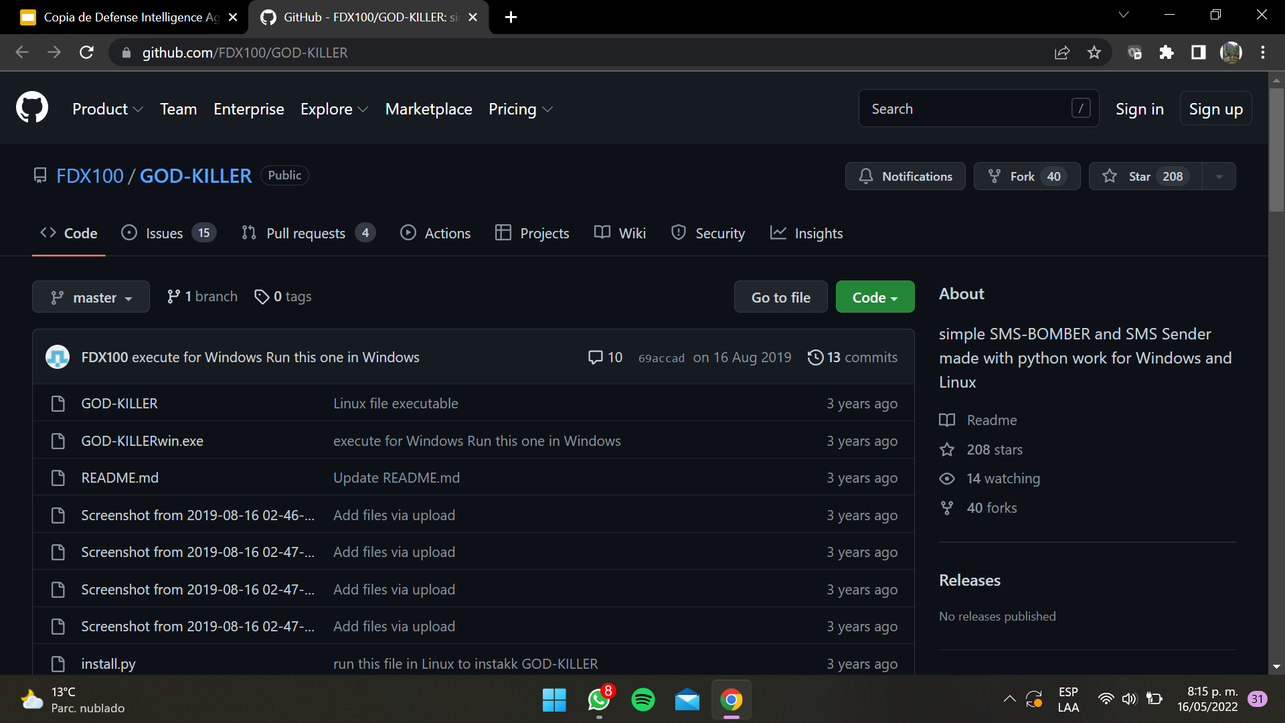
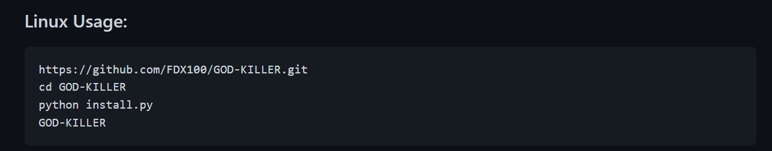

Slide 6
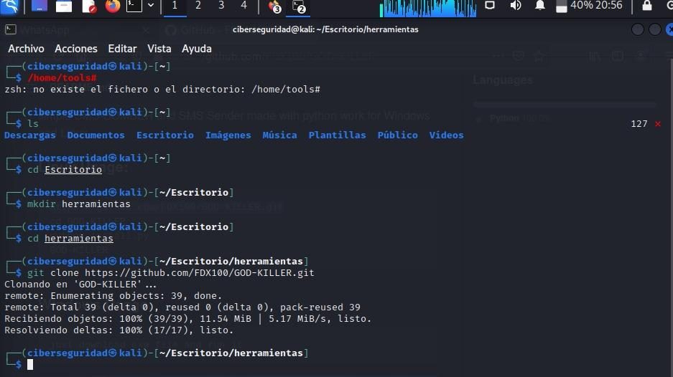
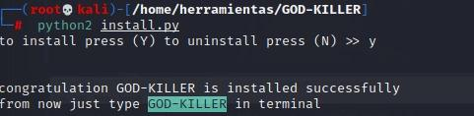

Slide 7
EJECUCIÓN

Slide 8
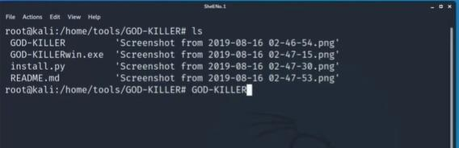
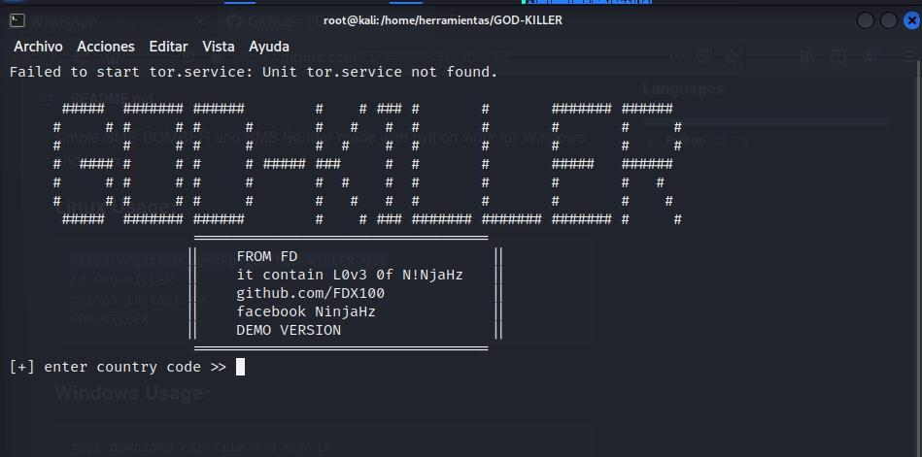

Slide 9
FUNCIONALIDAD

Slide 10
OPCIONES
A
B
Mensaje Anónimos
Ataque de SPAM

Slide 11
OPCION A:
MENSAJES ANONIMOS

Slide 12

VICTIMAS!

Slide 13
VICTIMAS DEL LABORATORIO
ITALIA
MEXICO
EXITOSO
NO EXITOSO
COLOMBIA
BOGOTÁ -> NO EXITOSO
CÚCUTA -> NO EXITOSO
AUSTRALIA
COSTA RICA
EXITOSO
EXITOSO

Slide 14
AUSTRALIA

Slide 15
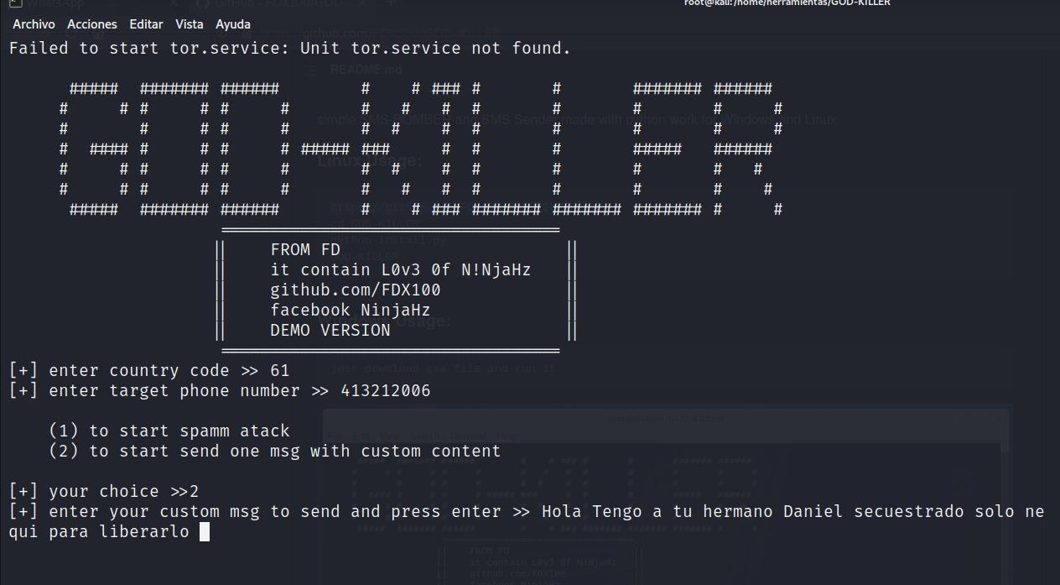
MODO DE USO

Slide 16
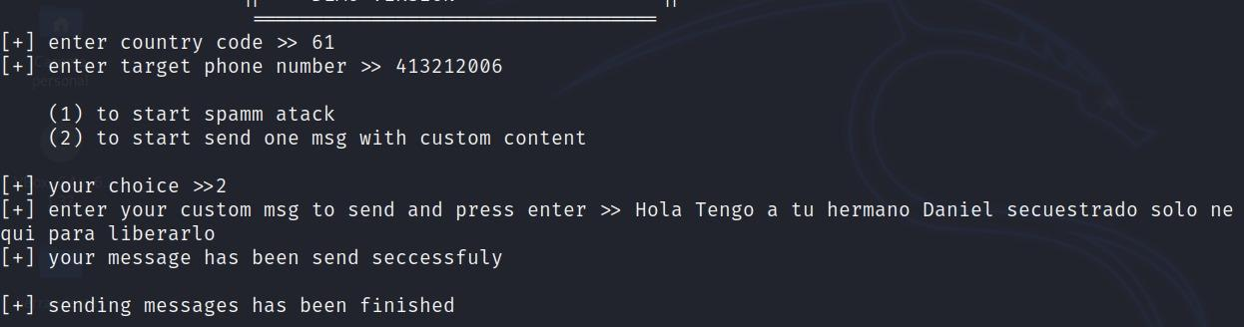

Slide 17

VIDEO DE MELBOURNE AUSTRALIA

Slide 18
ITALIA

Slide 19
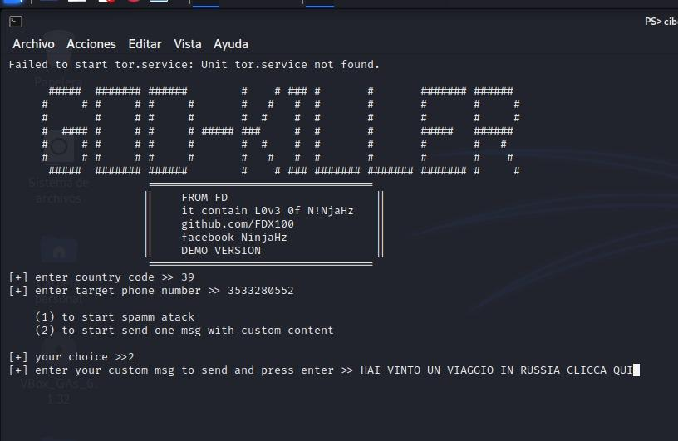

Slide 20
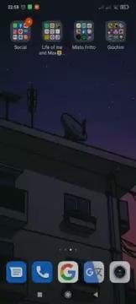
VIDEO DE NAPOLI ITALIA

Slide 21
OTROS LUGARES

Slide 22
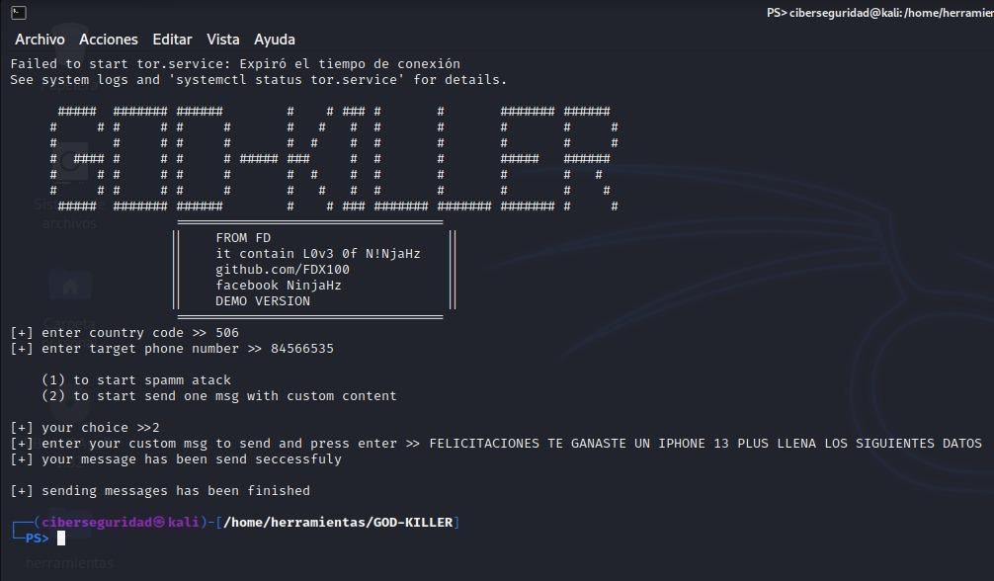
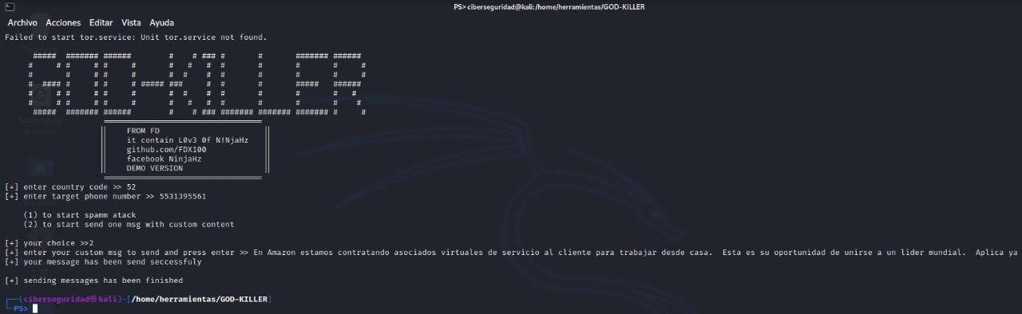

Slide 23
RESULTADOS!

Slide 24
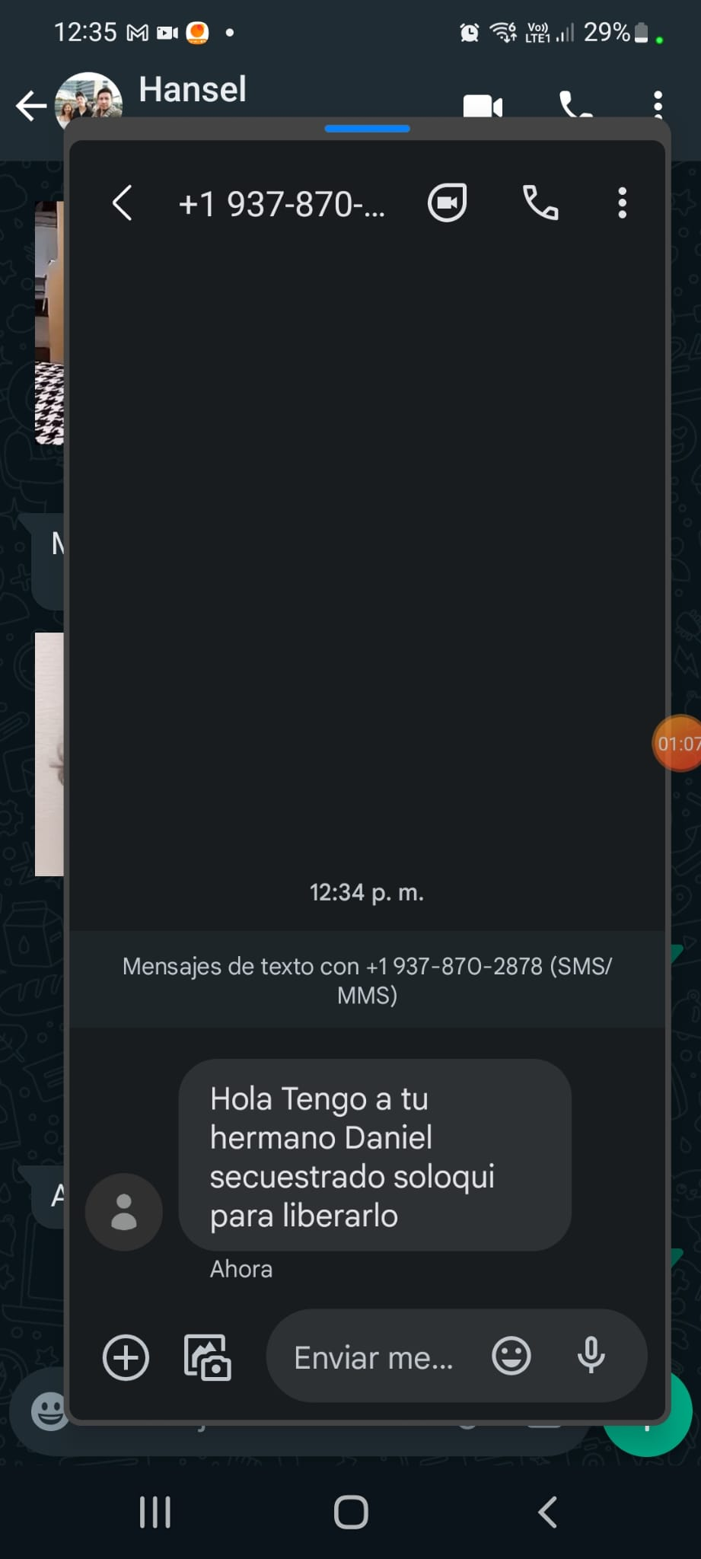
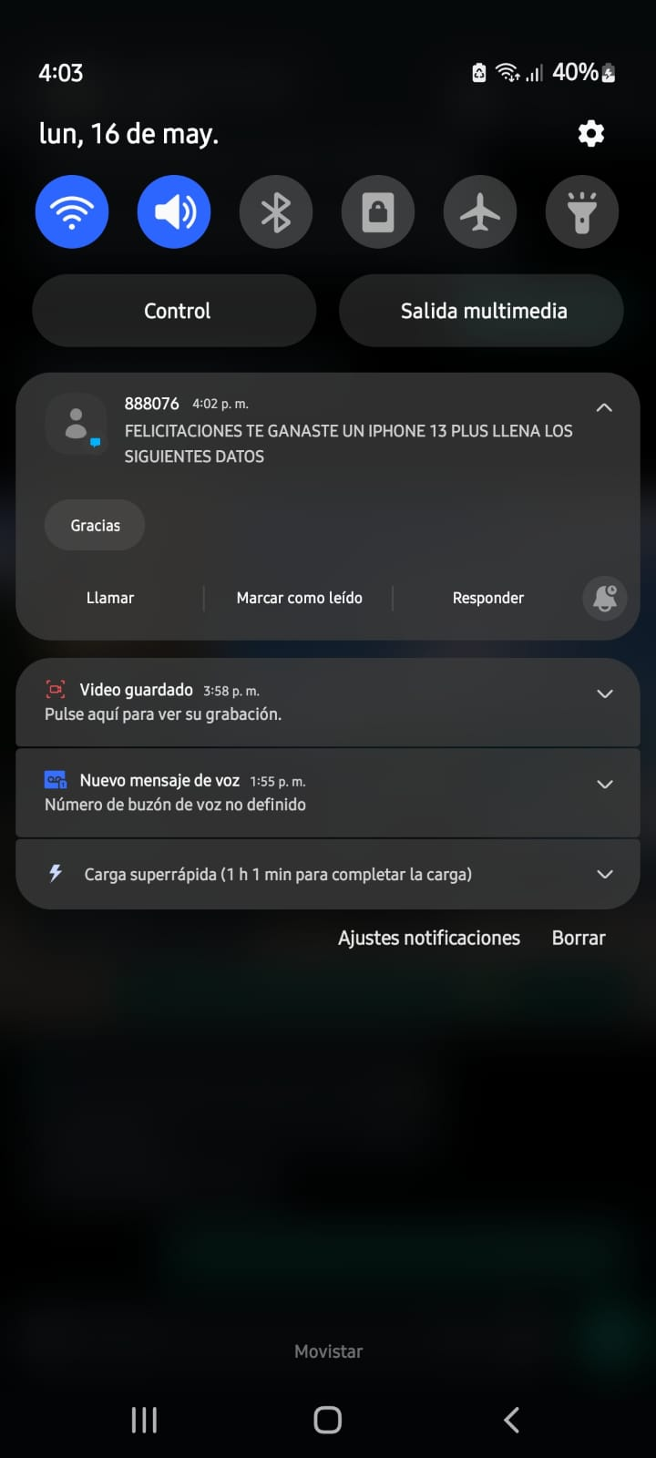
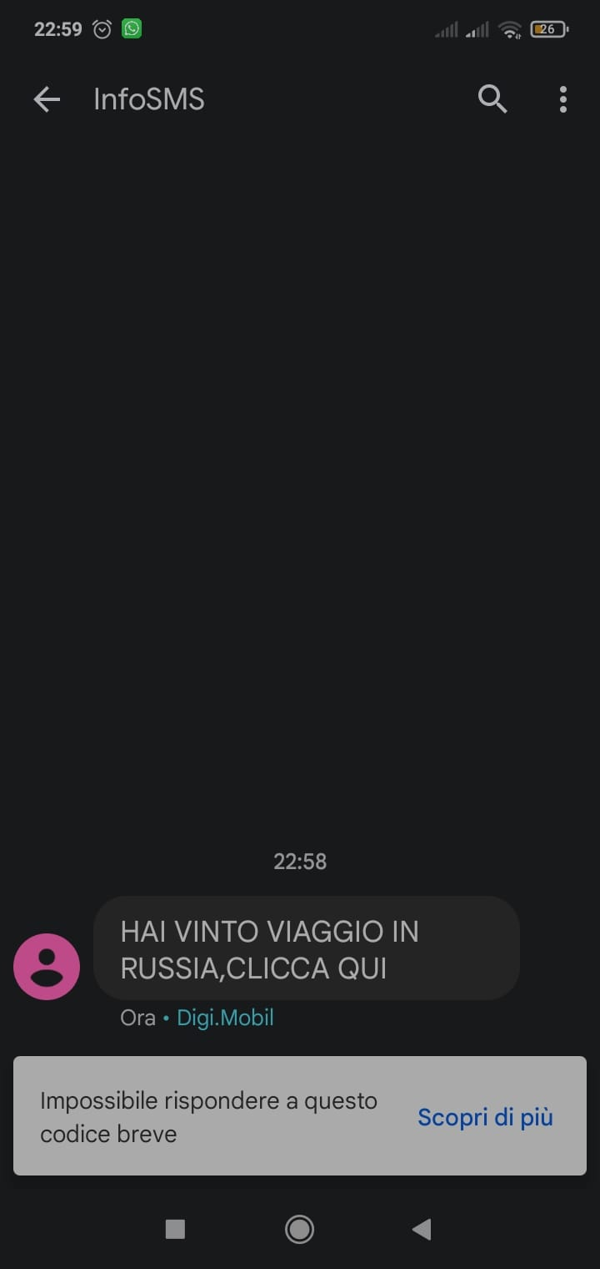

Slide 25
DATO CURIOSO

Slide 26
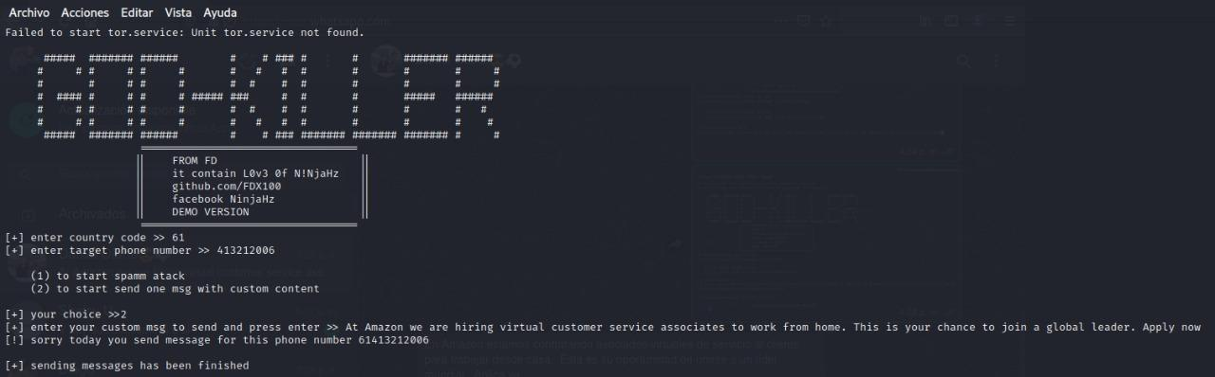

Slide 27
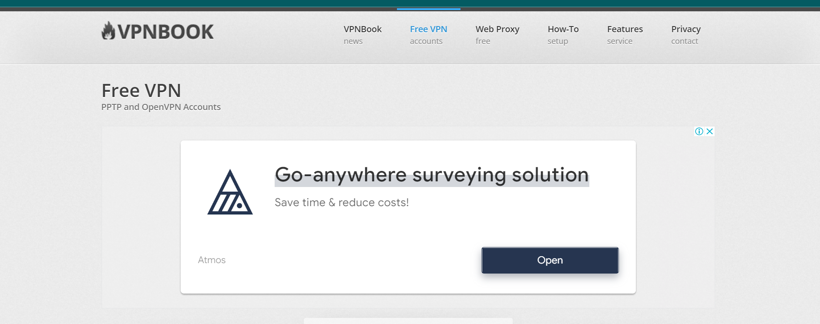
CAMBIO VPN

Slide 28
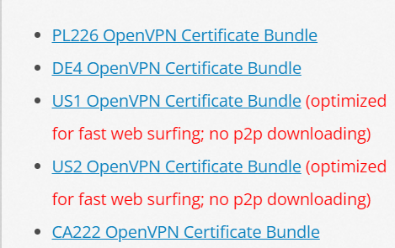
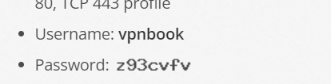
CAMBIO VPN

Slide 29
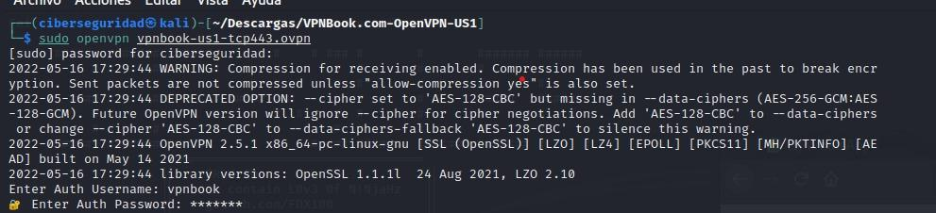

CAMBIO VPN

Slide 30
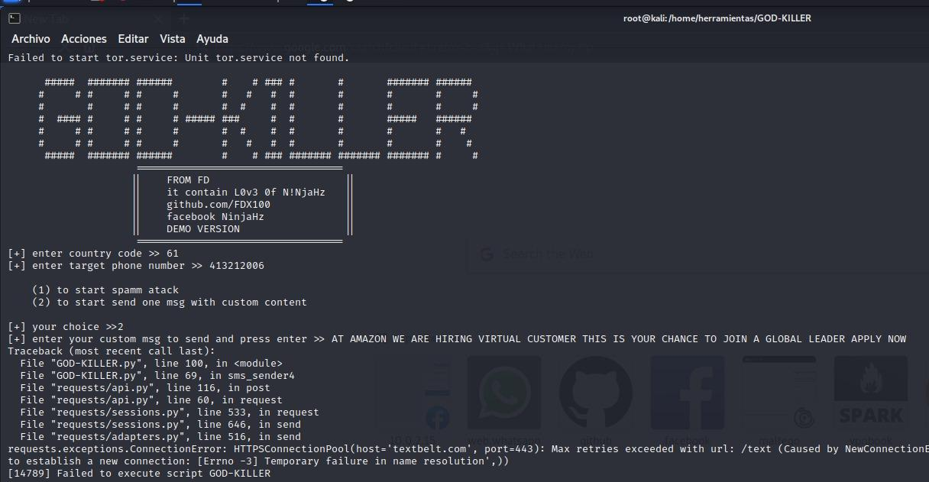

Slide 31
OPCION B:
ATAQUE DE SPAM

Slide 33
REFERENCIAS
https://kandi.openweaver.com/python/FDX100/GOD-KILLER
https://salamancageek.blogspot.com/2020/08/suplantacion-sms.html
https://github.com/FDX100/GOD-KILLER
https://youtu.be/S9p42b_3i64
https://youtu.be/oEoOJLy3E60

Slide 34
GRACIAS!
¿Alguna Pregunta?
daniel.olarte01@correo.usa.edu.co
bryan.hernandez01@correo.usa.edu.co
CIBER SEGURIDAD GOD KILLER
Please keep this slide for attribution.

